Slide 1
ММС міжмуніципальне співробітництво
Співробітництво територіальних громад - інноваційний інструмент розвитку спроможності органів місцевого самоврядування

Slide 2
Громади України

Slide 3
Огляд сучасних умов для СТГ
Вже в 70-80 рр. вчені країн Європи помітили тенденції урбанізації, кооперації, спеціалізації, демографічних змін, тенденції розвитку мс, тощо.
Зміни можливі у випадку демократії участі (партисипативна)
Три кити мс - правовий, фінансовий, організаційний
Очікуваний ефект - синергетичний. (1+1 =3, 5, 2,?)
Розвиток територіальних громад
- Сталий
- Стратегічний
- Інноваційний
- Розумний

Slide 4
Міжмуніципальне співробітництво
Це відносини між двома або кількома органами місцевого самоврядування, які мають статус юридичних осіб та мають певну політичну, юридичну та фінансову автономію (відповідно до принципів Європейської хартії місцевого самоврядування).
ММС - є одним з інноваційних інструментів у реалізації державної регіональної політики.
ЇЇ суть - ОМС на договірній основі об'єднують свої ресурси та зусилля дя вирішення загальних проблем розвитку. Кінцева мета - підвищення яклсті життя громад.
Горизонтальні зв'язки тим ширші й актуальніші, чим вищою є ступінь автономності й децентралізації .

Slide 5
Економічні переваги ММС
партнери можуть об'єднувати ресурси, надавати нові послуги, підвищити якість вже існуючих, збільшити “ринок” споживачів, зменшити питомі витрати, обмінятися знаннями й досвідом, покращити здатність залучити інвестиції та укладання більш вигідних контрактів, підвищується здатність освоєння інвестицій та довіра з боку кредиторів, з'являється можливість реорганізувати адмінпослуги, залучити кваліфікований персонал, мобілізувати існуючі ресурси
досвід багатьох країн свідчить, що громади НІКОЛИ НЕ Є самодостатніми, незалежно від площі та чисельності населення

Slide 6
Переваги ММС
нейтралізація наслідків нераціонального розподілу функцій та ресурсів ОМС
зменшує виробничі витрати та заощаджує кошти внаслідок збільшення обсягів
посилює переговорні позиції (у питаннях кількості користувачів/отримувачів послуг, зменшує кількість послуг “по собівартості”
збільшується маневреність ресурсів та здатність залучати партнерів
окреслюються цілі, яких необхідно досягти, описуються дії, необхідні для досягнення визначених цілей, зосереджується увага на систематичній роботі з реалізації цих дій.

Slide 7
Навіщо це громадам? Що підштовхує?
Тому, що вони конкурують одне з одним – за нові інвестиції, робочі місця, мешканців і гостей
Тому що це посилює їхню позицію для залучення зовнішніх ресурсів (гранти, субсидії, позики)
Тому що це допомагає їм гармонізувати ідеї та наміри своїх ключових “гравців”
Тому що це активний вплив на майбутнє громади, тобто дії на випередження.
Недостатність в фінансах та ресурсах
Зростання вимог щодо якості послуг
Реальна зміна демографічної ситуації: відтік молоді, скорочення населення

Slide 8
1.Делегування одному із суб'єктів співробітництва іншими суб'єктами співробітництва виконання одного чи кількох завдань з передачею йому відповідних ресурсів. 2. Реалізація спільних проектів, що передбачає координацію діяльності суб'єктів співробітництва та акумулювання ними на визначений період ресурсів з метою спільного здійснення відповідних заходів. 3. Спільного фінансування (утримання) суб'єктами співробітництва підприємств, установ та організацій комунальної форми власності - інфраструктурних об'єктів. 4. Утворення суб'єктами співробітництва спільних комунальних підприємств, установ та організацій - спільних інфраструктурних об'єктів. 5. Утворення суб'єктами співробітництва спільного органу управління для спільного виконання визначених законом повноважень.
Форми співробітництва

Slide 9
Що треба визначити, перш ніж вести офіційні переговори? - ступінь затребуваності вирішення питань місцевого значення через організацію ММС із сусідніми громадами - форму, за якою організовуватиметься співробітництво - роль кожного суб'єкта співробітництва - розмір витрат та джерела фінансування - термін ММС та передбачувані вигоди, тощо

Slide 10
Стаття 15. Як скористатися державною підтримкою
Державне стимулювання здійснюється шляхом:
1. Надання субвенцій місцевим бюджетам суб'єктів співробітництва у пріоритетних сферах державної політики.
2. Передачі об'єктів державної власності у комунальну власність об'єктів співробітництва (неврегульовано).
3. Методичної, організаційної та іншої підтримки.
Потрібно пам'ятати, що держава стимулює співробітництво, якщо:
1. Посилюється спроможність суб'єктів співробітництва до забезпечення реалізації визначених законом повноважень.
2. До співробітництва залучено додаткові ресурси, у тому числі фінансові.
3. ММС здійснюється більш як трьома суб'єктами співробітництва.
4. Забезпечується широка участь громадськості у здійсненні ММС.
5. Впровадження інвестиційних програм і проектів.

Slide 11
Приклад. Основні форми ММС в федеральній землі Гессен: - Водопостачання та каналізація - Громадський порядок - Туризм - Утилізація відходів та прибирання вулиць - Спільний РАГС - Пожежна безпека - Бюджетне (касове) управіння - Електронна обробка даних - Генерація відновлювальної енергії - Спільні промислові зони - Спільне управління персоналом - Спільне забезпечення широкополосним інтернетом - Спільний номер адміністрації 115

Slide 12
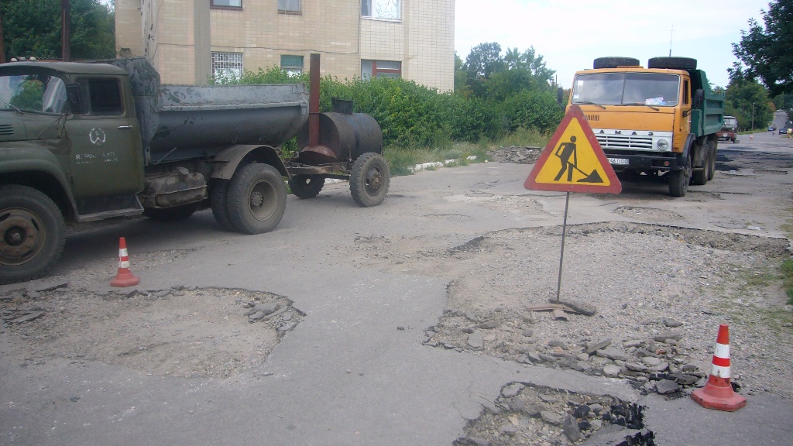
Необхідно показувати людям як було до, і як стало після на проміжних цілях!

Slide 13
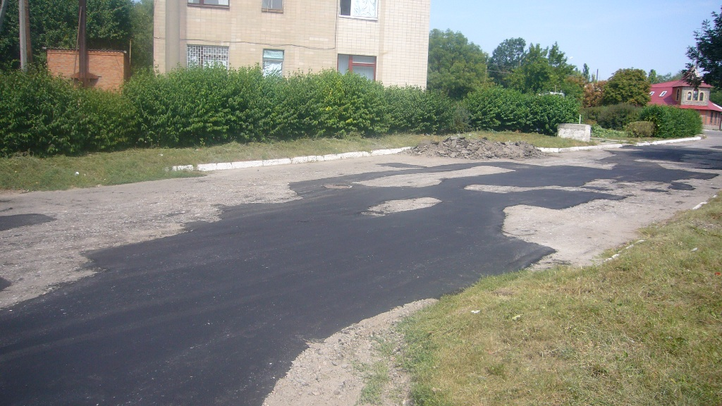
Всіляке заохочення – це майбутні справи.

Slide 14
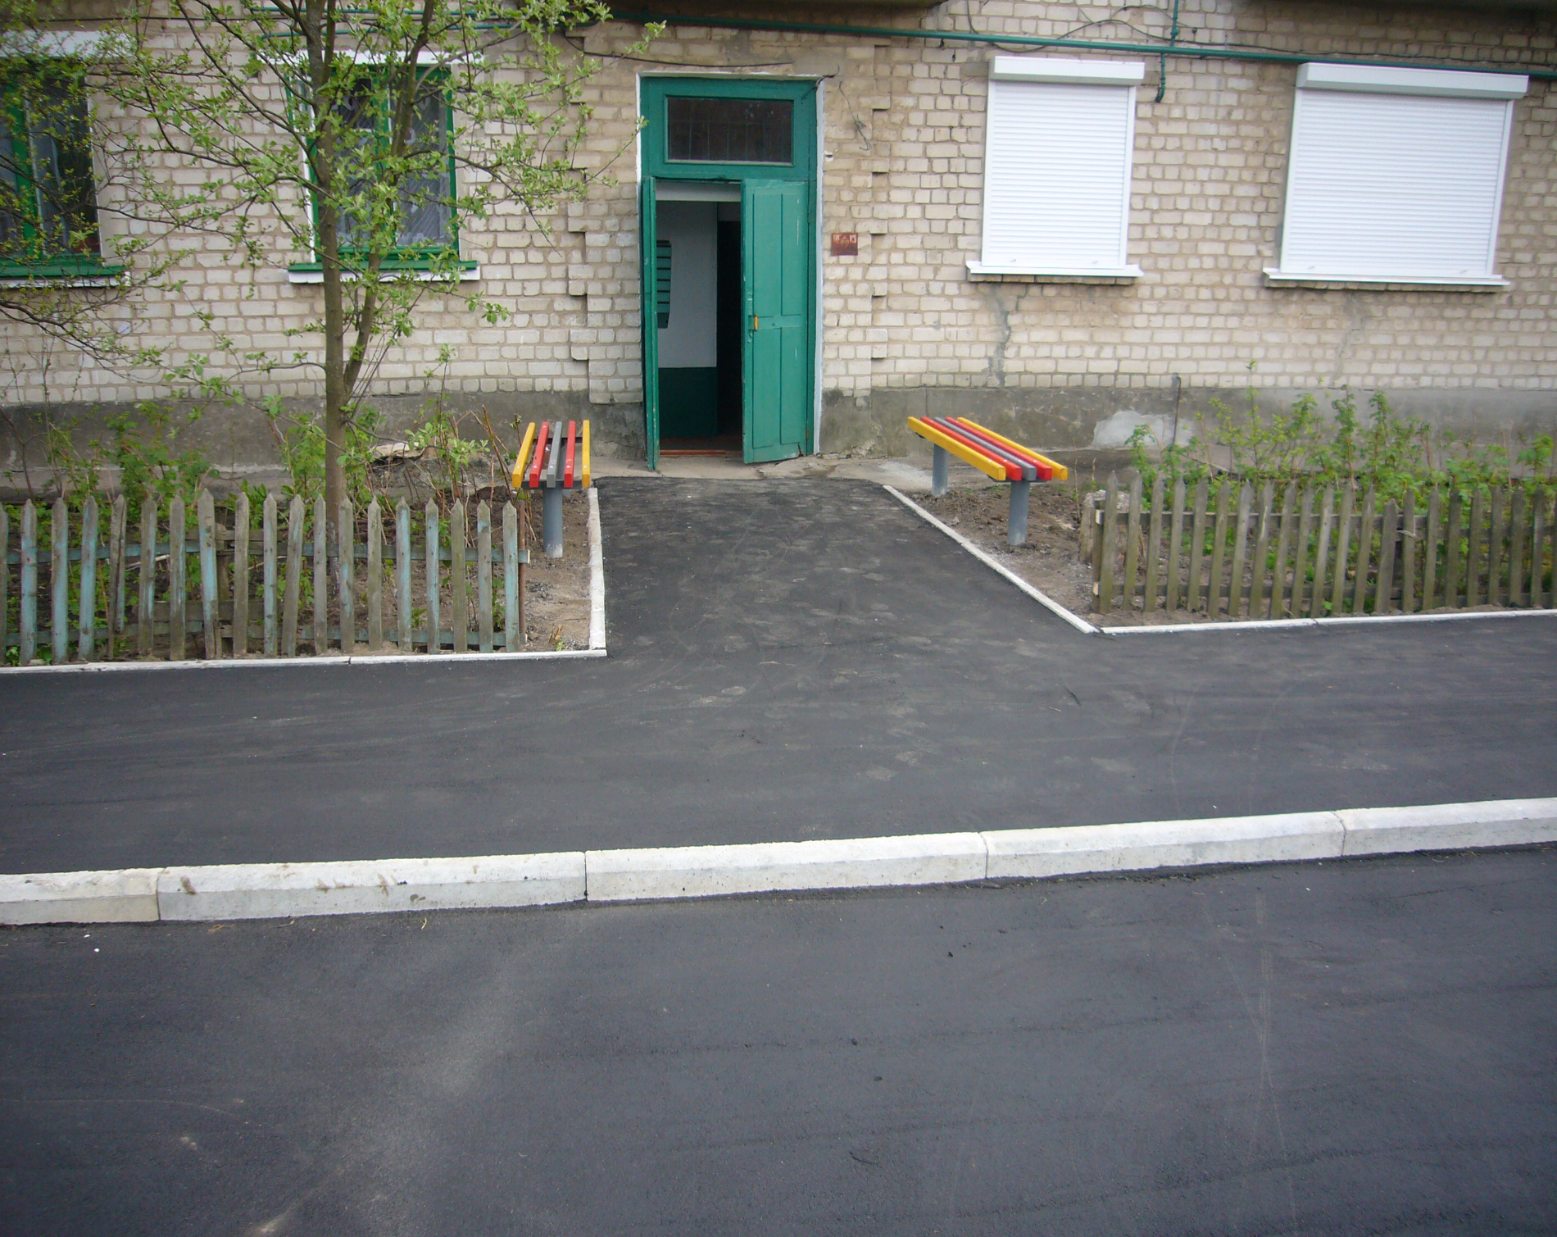
Нові проекти

Slide 15
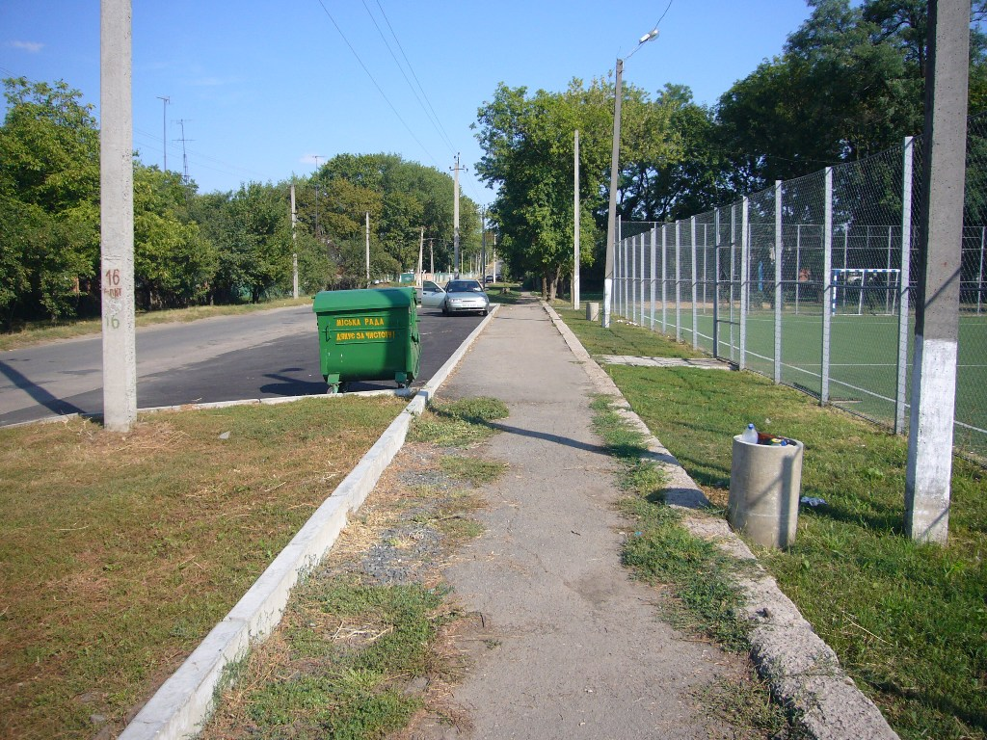
Результат методу

Slide 16
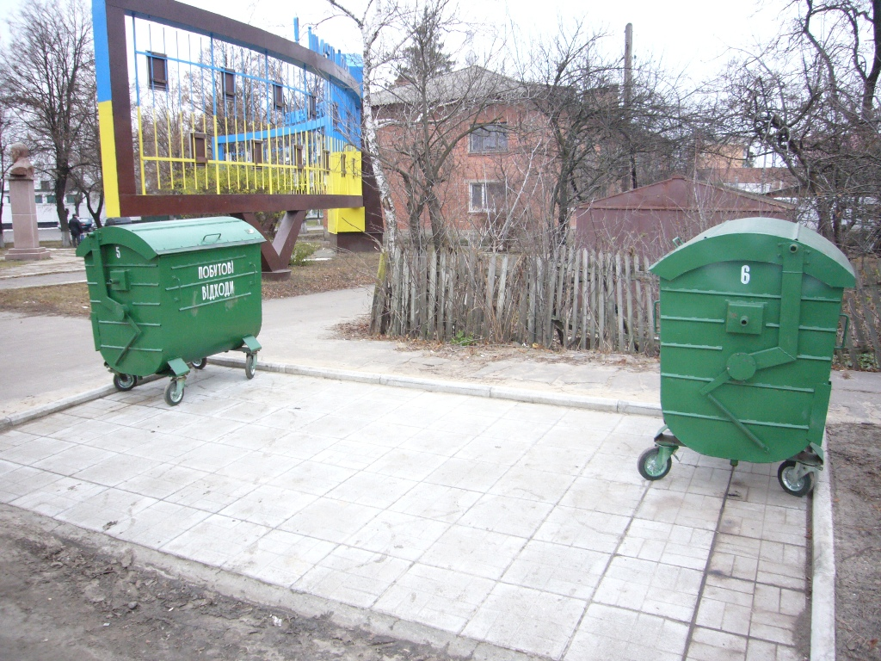

Slide 17
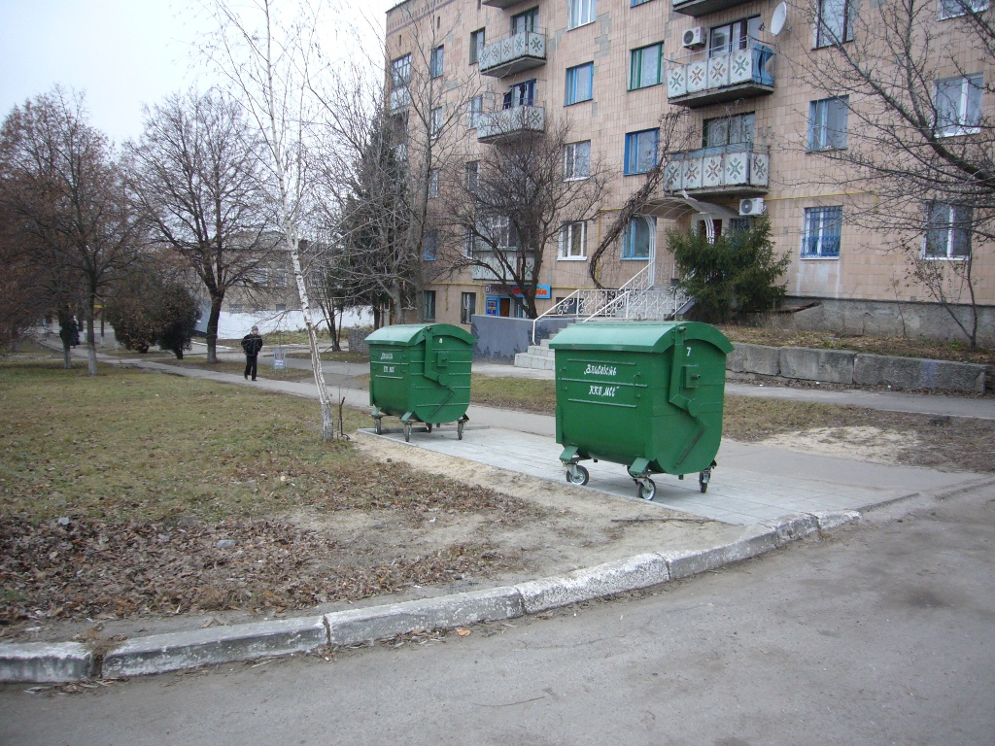
В Польщі всі згідно закону мусять сплачувати за вивезення сміття, а в нас?

Slide 18
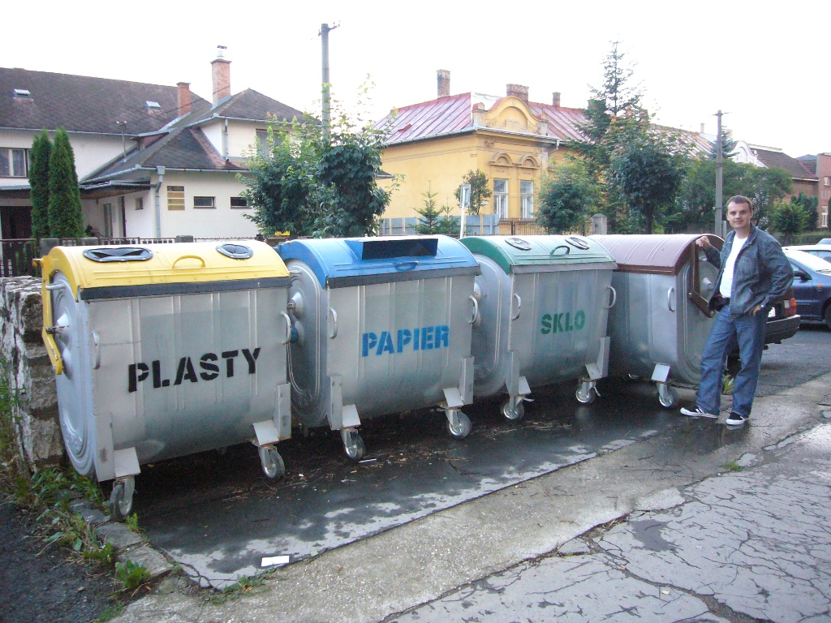
Словаччина

Slide 19
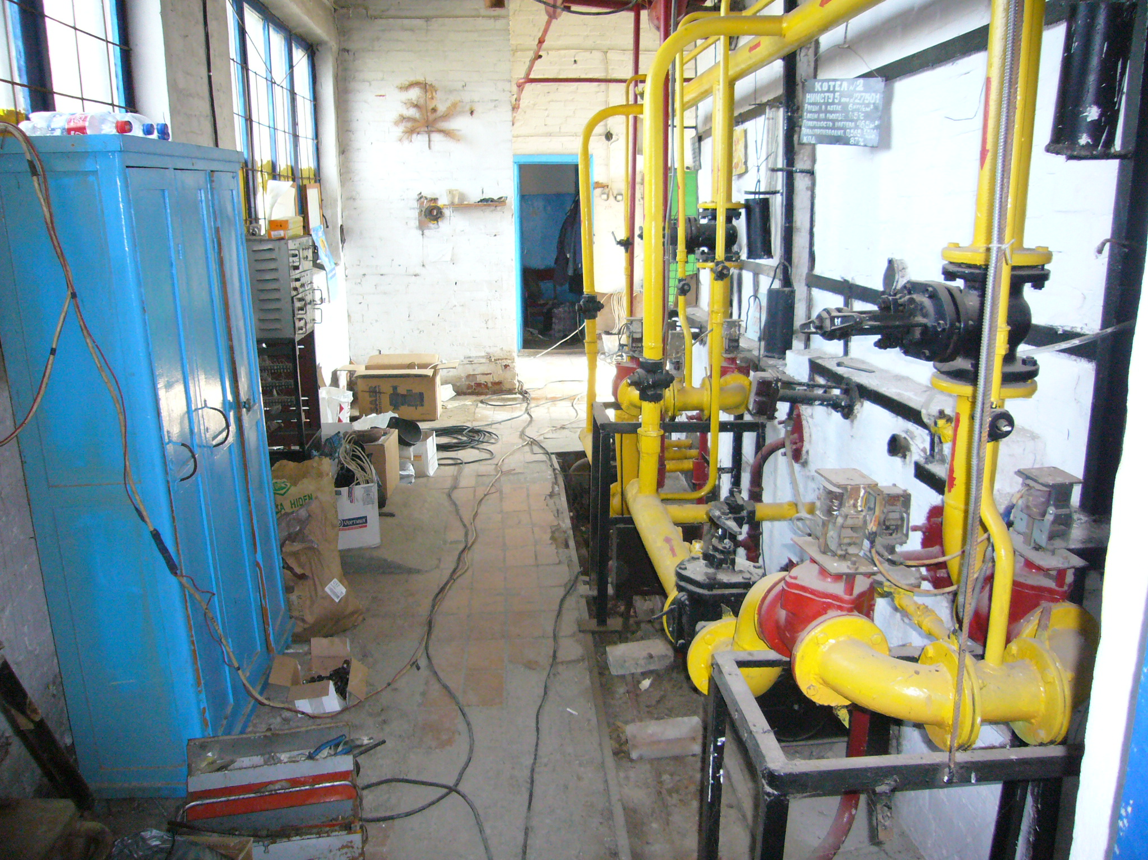

Slide 20
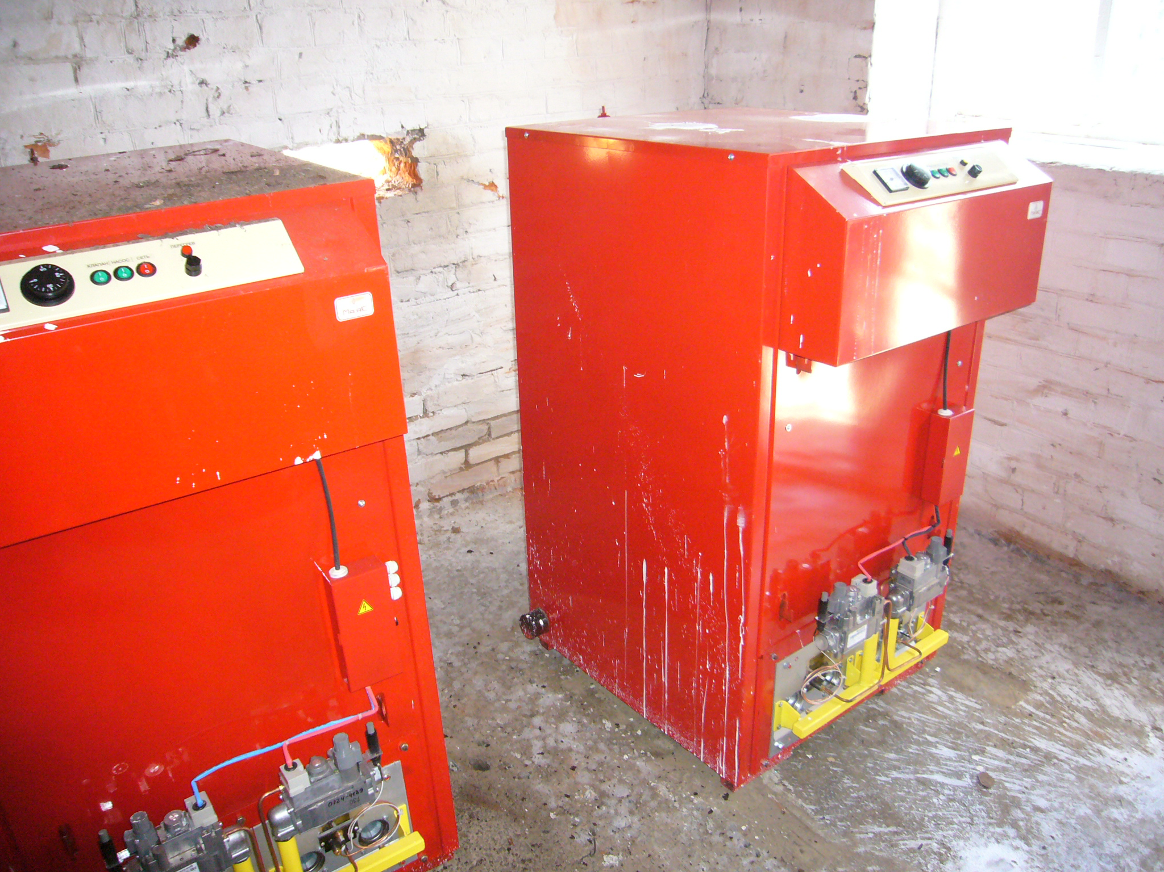

Slide 21
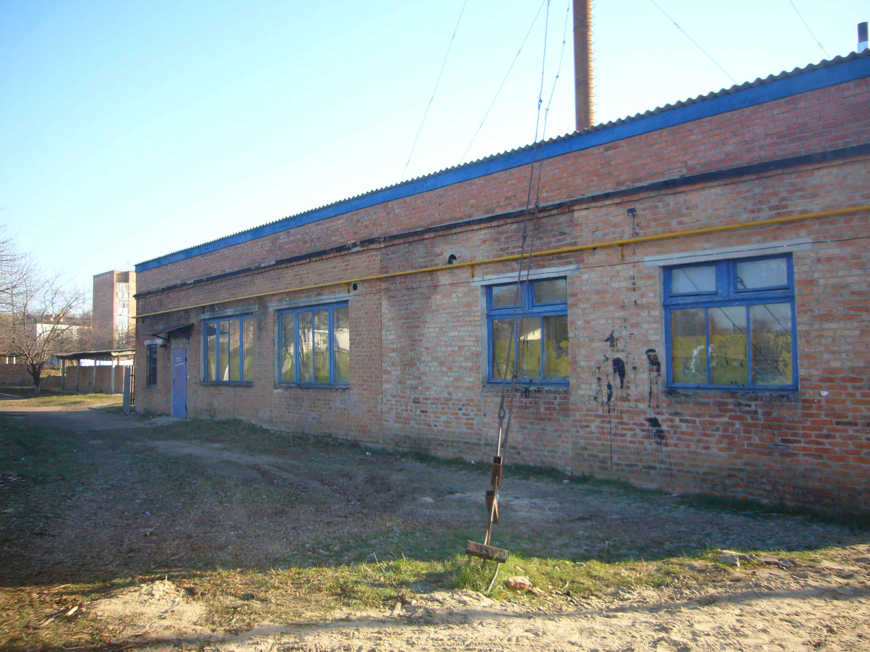

Slide 22
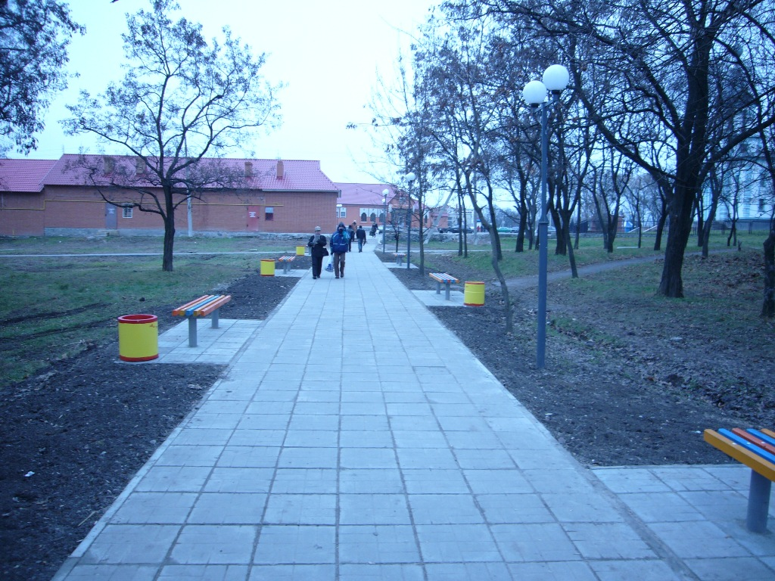

Slide 23
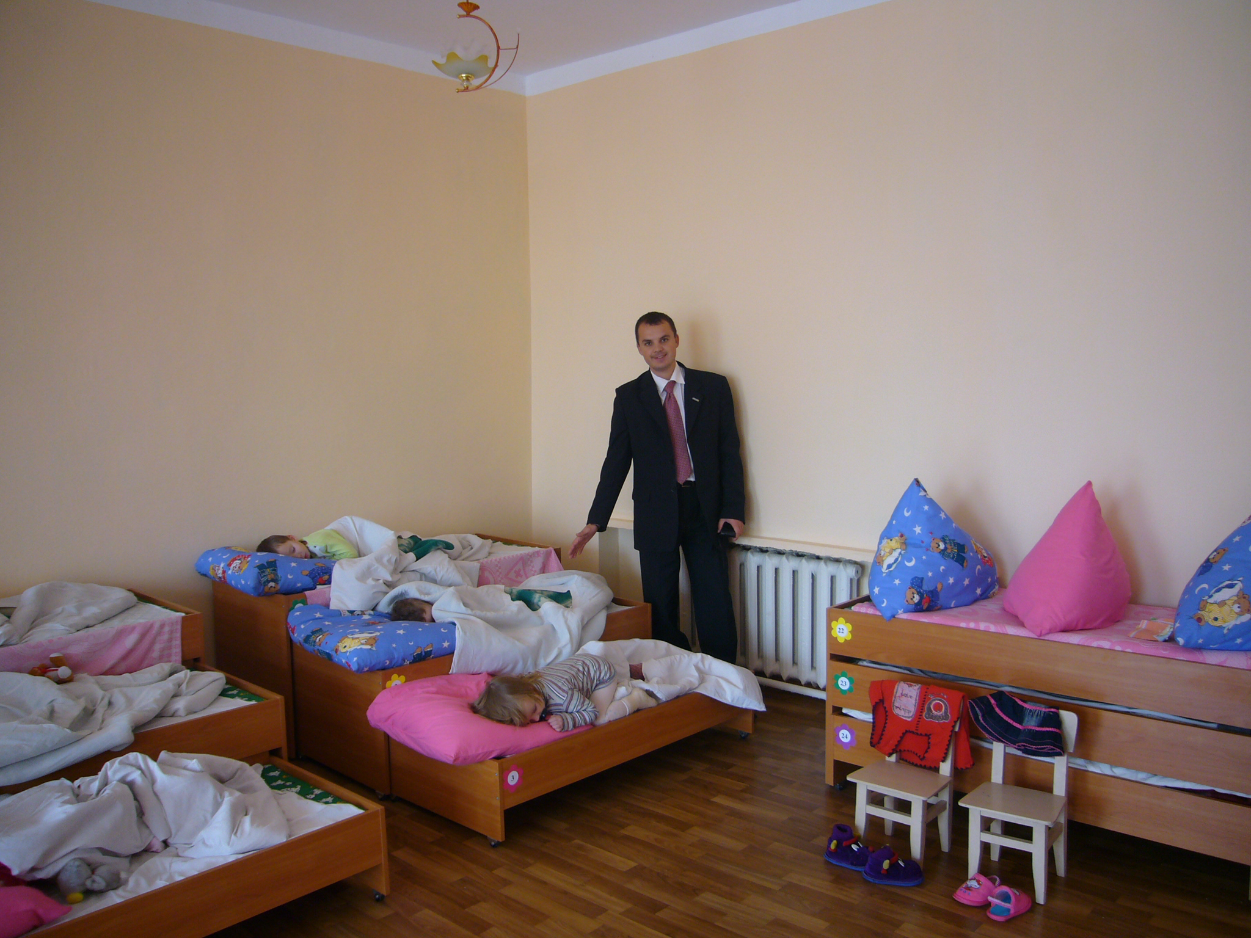

Slide 24
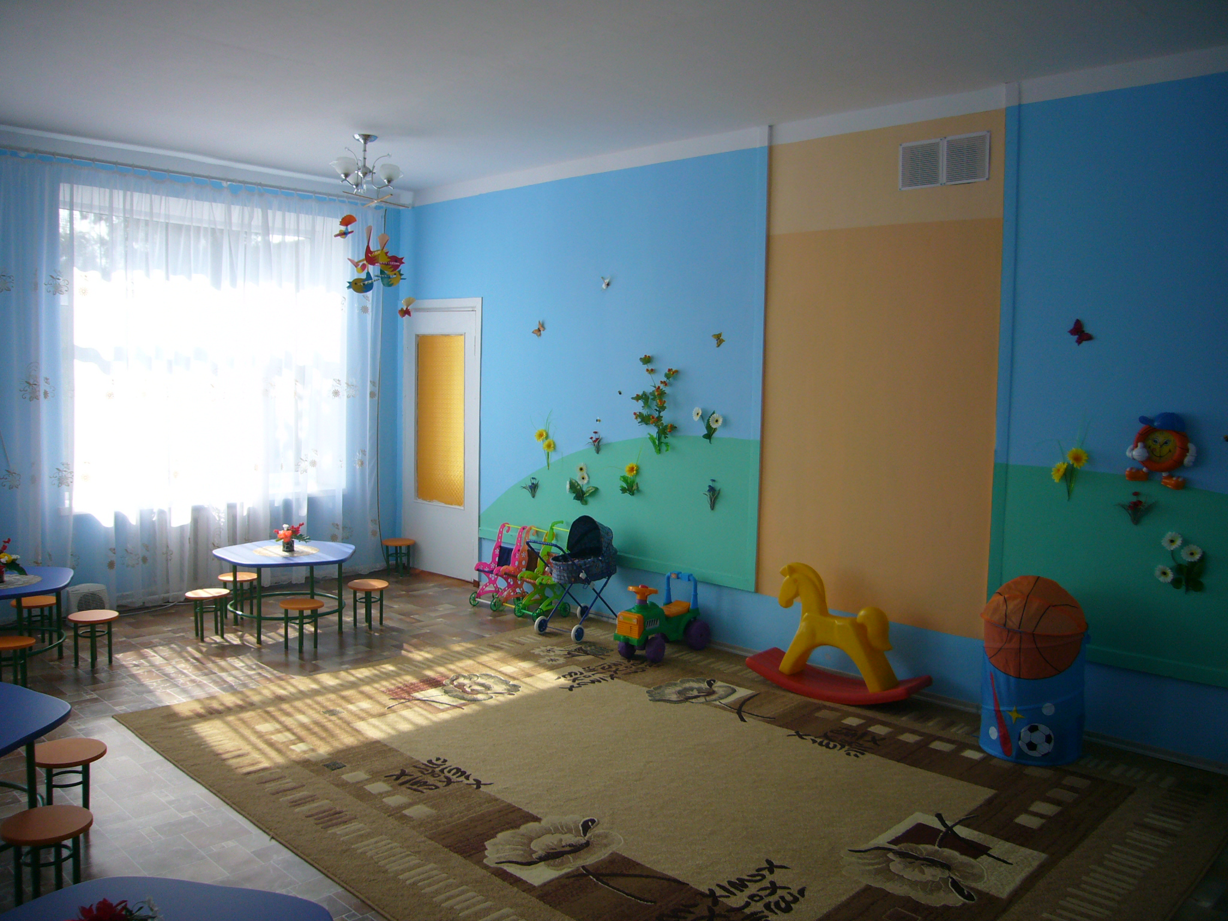

Slide 25
Програма розвитку

Slide 26
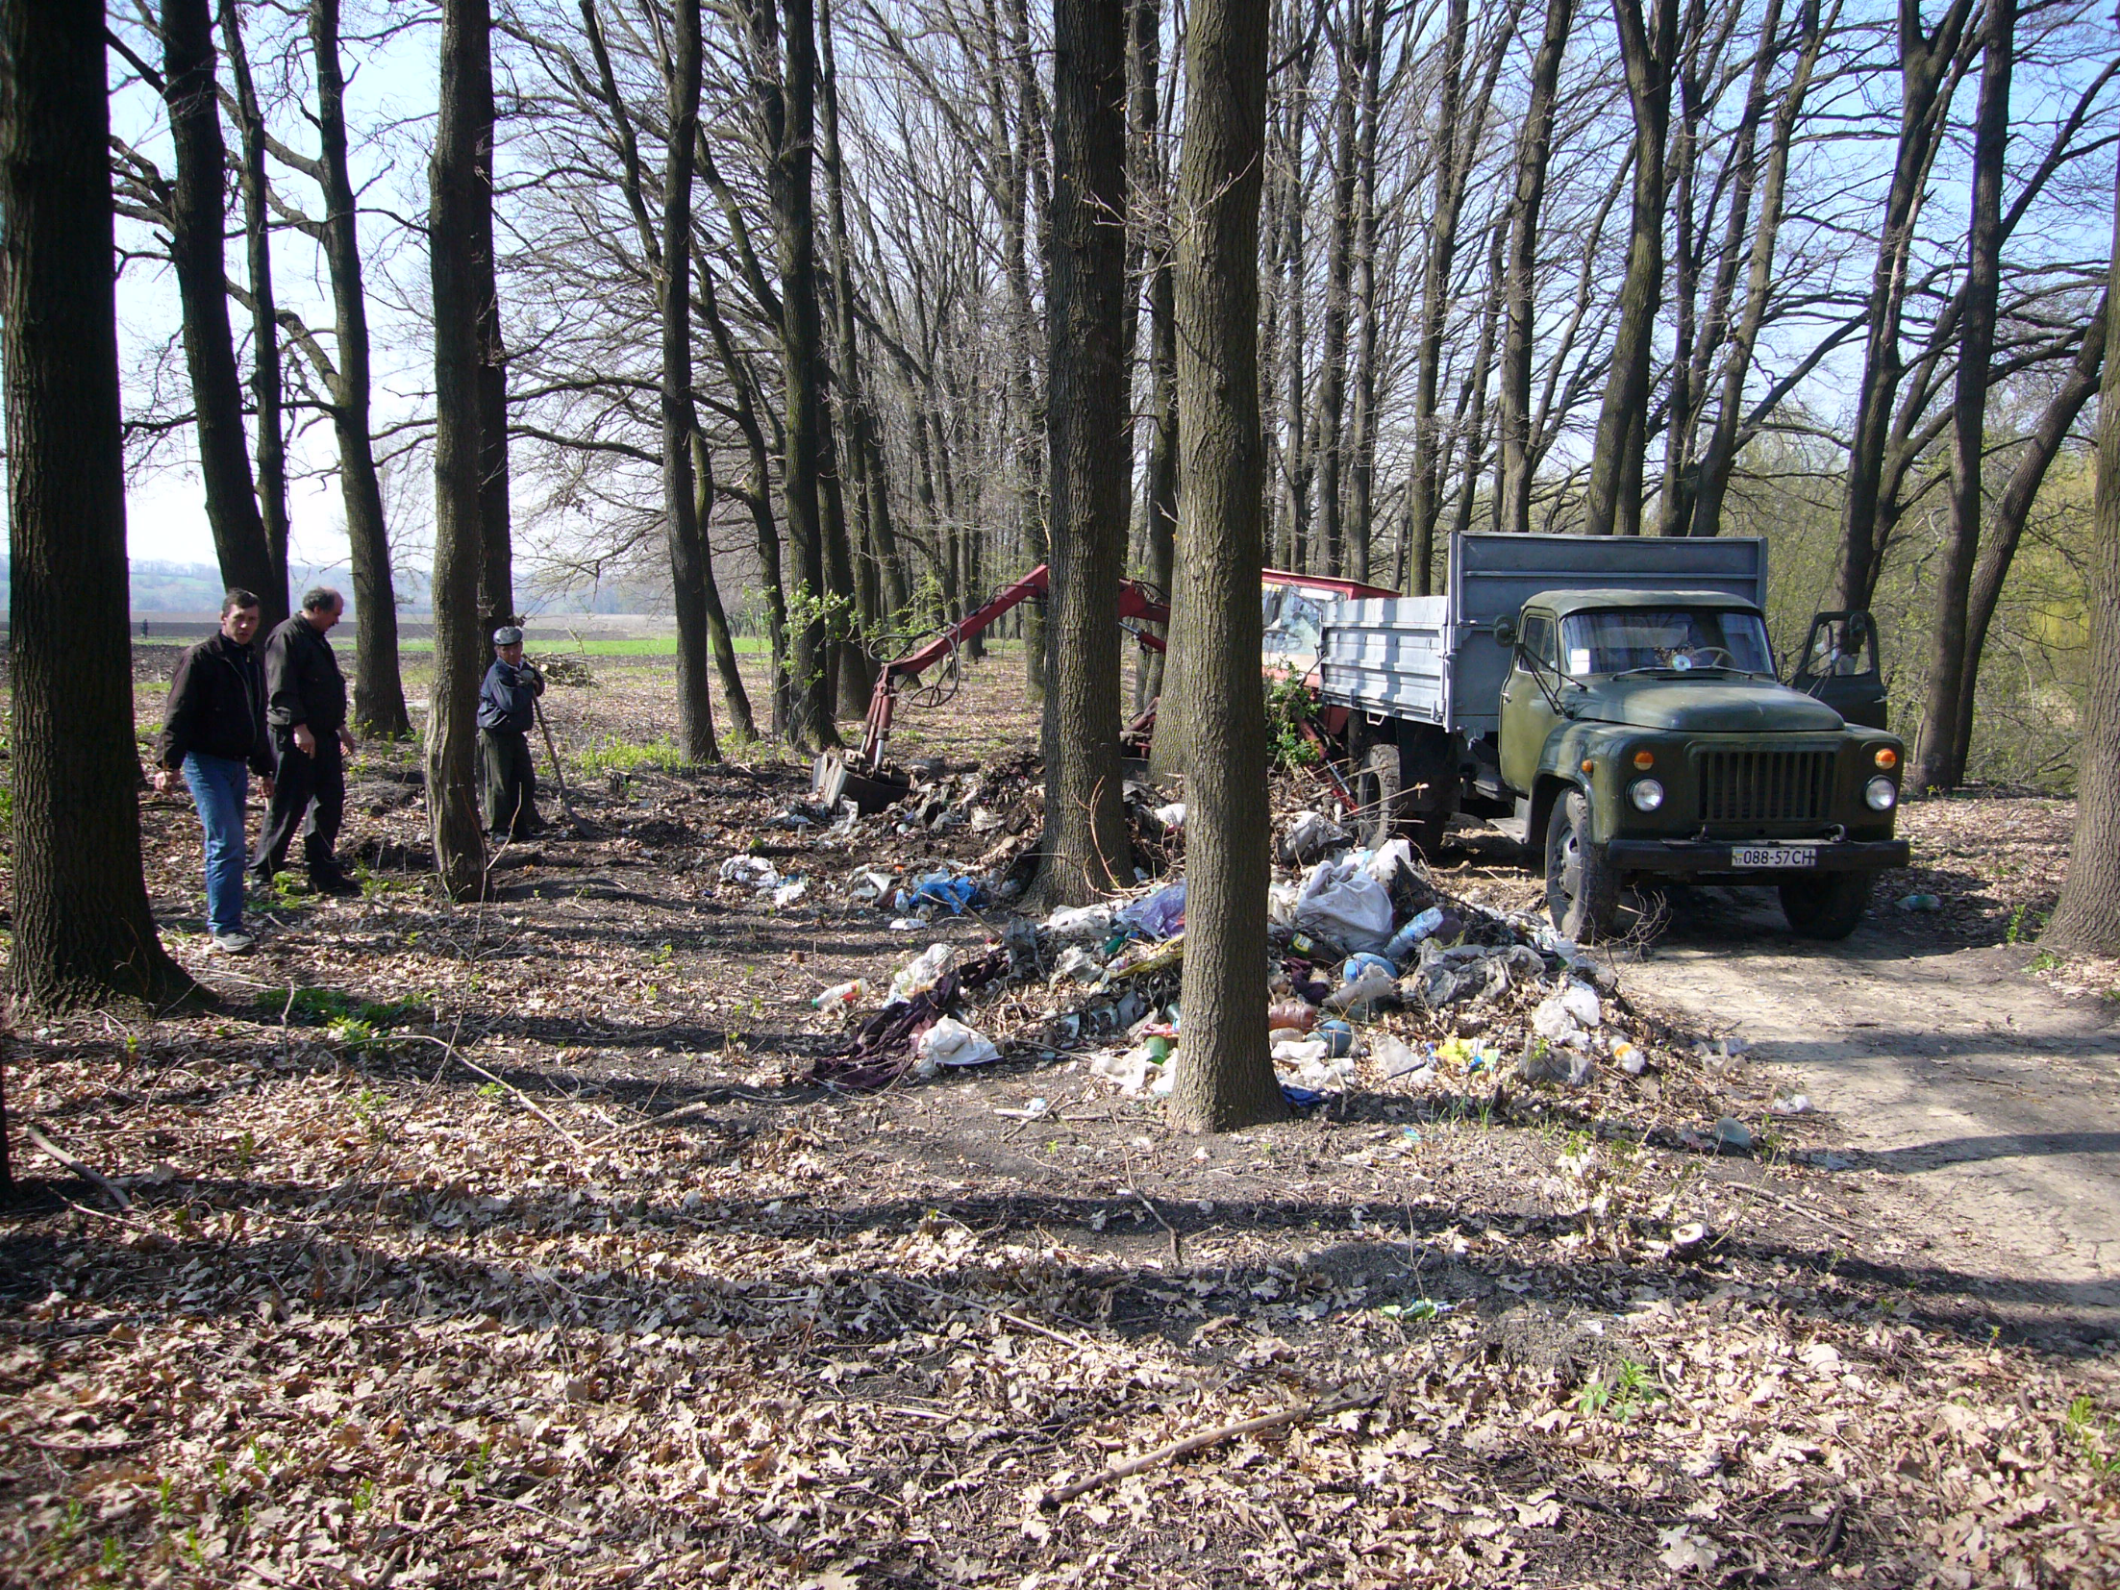

Slide 27
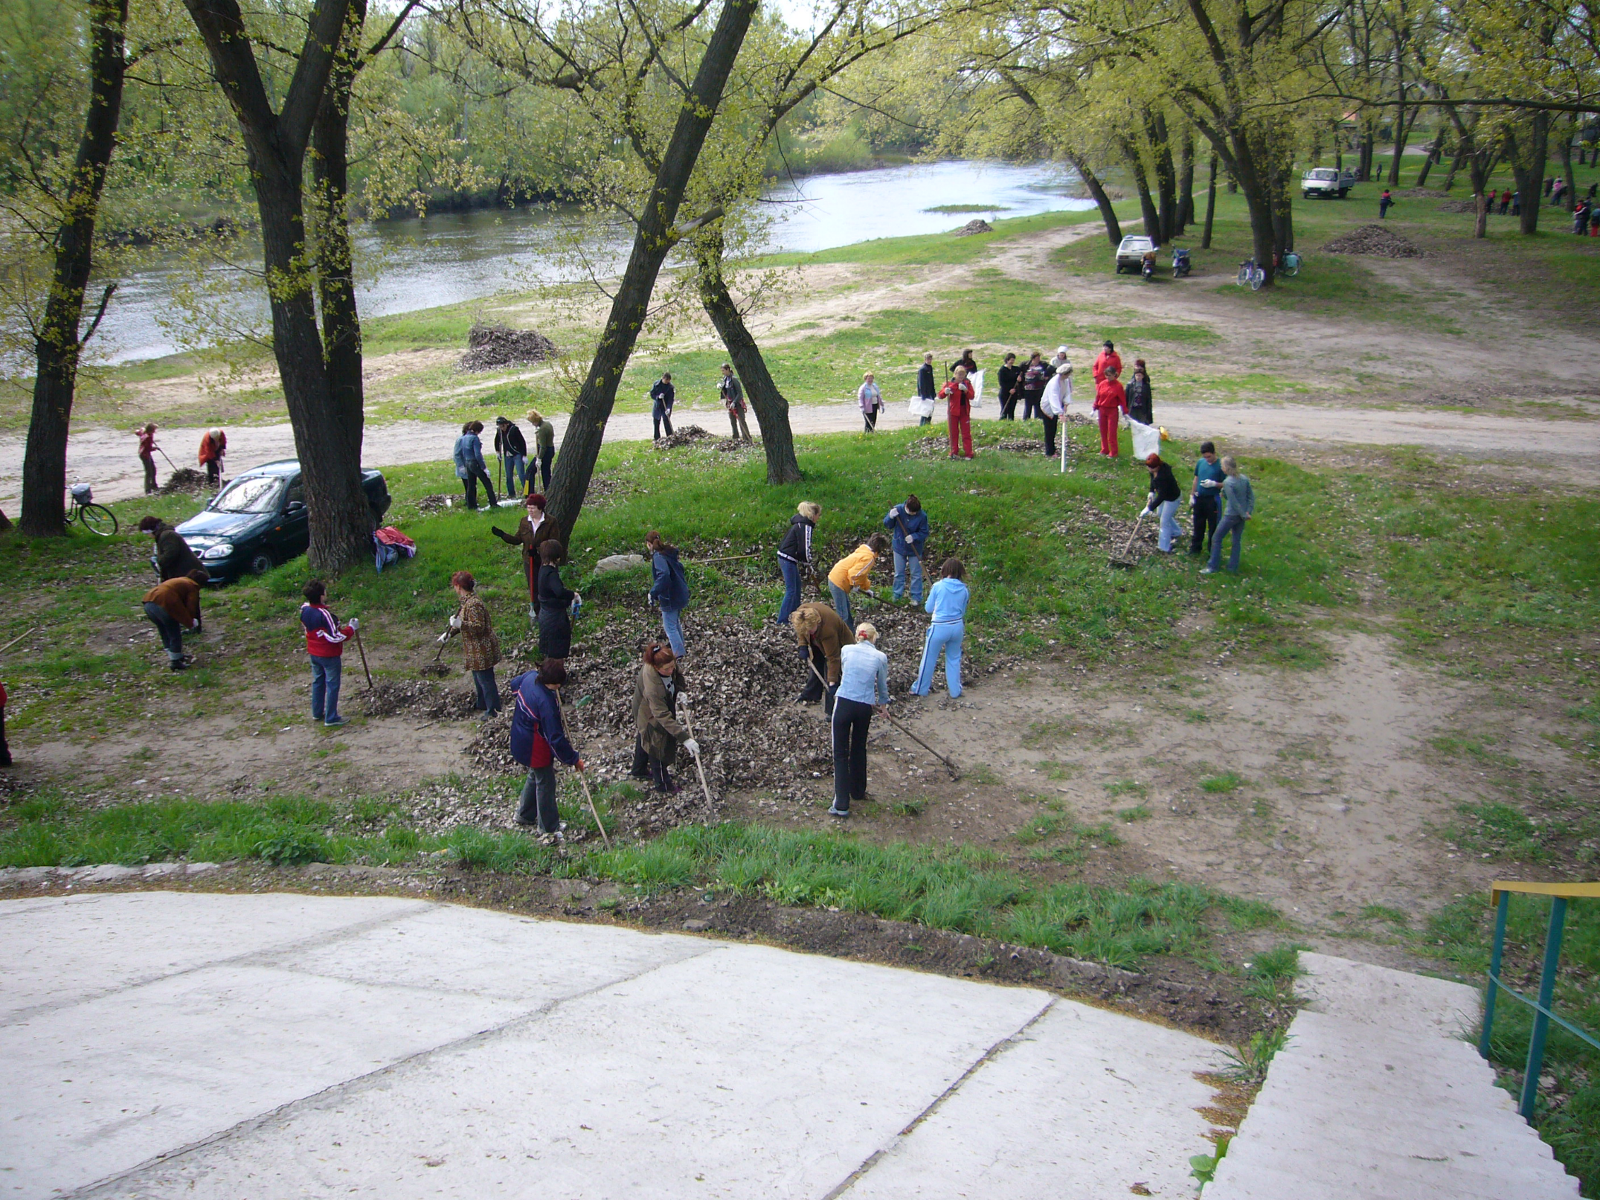

Slide 28
РЕЗУЛЬТАТИ РЕАЛІЗАЦІЇ СПІВРОБІТНИЦТВА фТЕРИТОРІАЛЬНИХ ГРОМАД
Для держави
Для малих міст
Створення саморегулюючого ринкового механізму
Зменшення соціальної та політичної напруги у суспільстві, збільшення громадської довіри та підтримка державного курсу
Зменшення надзвичайних ситуацій у житлово-комунальному господарстві.
Створення нових робочих місць
Скорочення обсягів споживання енергоресурсів
Зменшення негативного впливу на навколишнє середовище
Підвищення авторитету України на міжнародній арені шляхом наближення до вимог Європейського Союзу щодо стандартів надання послуг
Стабільна політична ситуація відносно проблем місцевого життя
Забезпечення якісних та доступних послуг
Зрозуміла соціально спрямована економічно обґрунтована тарифна політика
Залучення до прийняття рішення щодо управління та визначення місцевої політики
Можливість вибору та віра у власні сили
Покращення якості життя населення
Безаварійне, реконструйоване житло
Комфортне проживання

Slide 29
Контактна інформація
Донецький відокремлений підрозділ Установи «Центр розвитку місцевого самоврядування»
тел. +38 099 040 60 86,
lgdc.donetsk@gmail.com
вул. Дружби, 6, Краматорськ, Донецька обл., 84300

